Slide 1
Linguagem de Programação
Aula 11 – Ponteiros

Slide 2
Exercícios
Escreva um programa que leia uma frase, conte e exiba a quantidade de palavras digitadas.
Escreva um programa que leia uma cadeia de caracteres e imprima a mesma de trás pra frente. Sugestão: Utilize a função strlen() para saber o tamanho da frase.

Slide 3
Solução – Exerc. 36
void main()
{
char s[100];
int c=0, i=0;
printf("\nDigite uma frase: ");
gets(s);
while (s[i]!='\0')
{
if (s[i]==' ') c++;
i++;
}
c++;
printf("\nVoce digitou %d palavras.", c);
getch();
}

Slide 4
Outra Solução – Exerc. 36
void main()
{ char s[100];
int c=0, i=0;
printf("\nDigite uma frase: ");
gets(s);
while (s[i]!='\0')
{
if (s[i]!=' ') i++;
else
{ c++;
while (s[i] == ' ') i++;
}
} c++;
printf("\nVoce digitou %d palavras.", c);
}

Slide 5
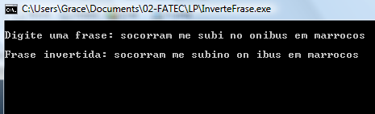
Solução – Exerc. 37
#include <stdio.h>
#include <string.h>
void main()
{
char s[100];
int i, tam;
printf("\nDigite uma frase: ");
gets(s);
tam = strlen(s);
printf("\nFrase invertida: ");
for(i=tam-1; i>=0; i--)
printf("%c", s[i]);
getch();
}

Slide 6
Exercício 38
Codifique a função strpos(s, c) que devolve a posição da primeira ocorrência do caracter c na string s; ou -1, caso c não exista em s.
int strpos(char s[], char c)
{
int i=0;
while(s[i]!='\0' && s[i]!= c)
i++;
if (s[i]==c)
return i;
return -1;
}

Slide 7
Programa de teste
void main( ){
char s[100]; char c; int i;
printf("\nDigite uma frase: ");
gets(s);
printf("\nQual caracter deseja procurar? ");
c = getche();
i = strpos(s, c);
if (i != -1)
printf("\nCaracter encontrado na posicao %d.", i+1);
else
printf("\nCaracter nao encontrado.");
}

Slide 8

Memória do computador
A memória do computador é dividida em pequenas partições, todas do mesmo tamanho;
Cada partição é referenciadas por endereço;
Ela pode armazenar dados ou instruções de um programa a ser executado pelo computador;

Slide 9
O que são ponteiros?
Ponteiro é um tipo de dados especial.
É uma referência a posição de memória, ou seja, armazena endereços de memória.
Ponteiros podem ser constantes ou variáveis e através deles podemos acessar dados ou código.

Slide 10
Ponteiros Constantes
Em C, nomes dos vetores são ponteiros constantes para dados: fazem referência ao endereço do primeiro elemento armazenado no vetor.
Nomes de função também são ponteiros constantes, porém, para código: as instruções que compõem um programa são armazenados em memória quando o executamos.

Slide 11
Ponteiros Constantes
Exemplo em C:
#include <stdio.h>
main()
{
int v[2];
printf ("\n main = %p e v = %p \n", main, v);
}
Observe que durante um programa não podemos alterar o endereço de memória apontado pelo vetor ou mesmo o endereço das instruções da função (indicado pelo nome da função)
A execução deste programa exibe
main = 00401150 e v = 0012FF84.

Slide 12

E ponteiros variáveis?
Como funcionam?
Ponteiros variáveis para dados contém o endereço de uma outra variável, ou seja, contém o endereço de memória onde a outra variável está armazenada.
Se um ponteiro guarda o endereço de x, dizemos que p aponta x.
Representamos desenhando uma seta de p para x.

Slide 13
Tipos de ponteiros
O tipo do ponteiro depende da variável que ele aponta.
No exemplo anterior, o ponteiro deve ser do tipo char pois a variável x, apontada por p, armazena um caracter.
Para indicar que uma variável é um ponteiro, prefixamos seu nome com um * na sua declaração.

Slide 14
Declaração de ponteiros
Exemplo:
char *p; // declara p como ponteiro para caracter.
char x = 'A'; // declara variável x e armazena letra 'A‘
p = &x; // armazena em p o endereço de x
O operador & devolve o endereço da variável que ele precede, no caso, o endereço de x.
O valor que variável p armazena é um endereço que por sua vez armazena um caracter.

Slide 15
Acessando ponteiros
Como acessar a área de memória apontada por p?
Na prática, estamos falando do conteúdo de x.
Por exemplo:
Para alterarmos o conteúdo de x para 'B‘, atribuímos:
  x = 'B';
Para realizarmos a mesma operação a partir de p:
  *p = 'B';

Slide 16
Manipulando ponteiros
Após os seguintes comandos, quais os valores de x e y?
  char *p;
  char y;
  char x = 'A';
  p = &x;
  *p = 'B';
  y = *p;
  *p = 'C‘;

Slide 17
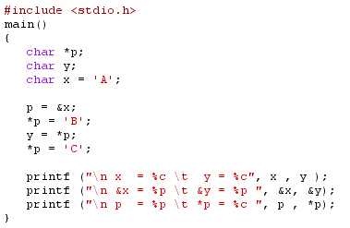
Implemente o seguinte código

Slide 18
Parâmetros de uma função
As funções que estudamos até agora possuem parâmetros passados por valor.
Ou seja, a função chamada aloca memória para cada um de seus parâmetros e copia os valores passados.
Conseqüência disso: alterações feitas nesses parâmetros dentro da função não alteram as variáveis do programa principal.

Slide 19
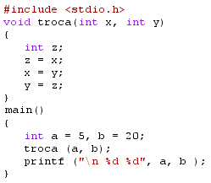
Exemplo
O que sairá na tela?

Slide 20
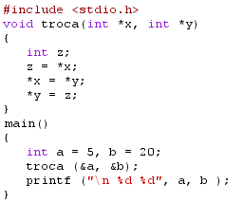
Como corrigir?

Slide 21
Aritmética de ponteiros
Nomes dos vetores são ponteiros constantes para dados: fazem referência ao endereço do primeiro elemento armazenado no vetor.
Quando escrevemos v[i] para acessar o elemento da posição i, o compilador automaticamente executa a adição v+i: que representa o endereço do elemento que está a i posições do início do vetor v.
Escrever v[i] equivale a escrever ∗(v+i).

Slide 22
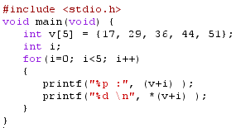
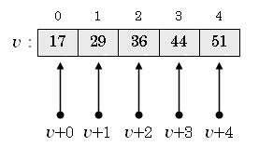

Exemplo

Slide 23
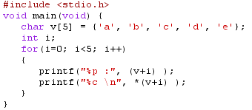
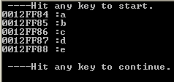
Vetor de caracteres

Slide 24
Exercícios
39. Usando aritmética de ponteiros, codifique a função carrega(v,n), que preenche um vetor v com n valores lidos do teclado.
Ex: scanf(“%d”, (v+i)); ou seria scanf(“%d”, *(v+i)); ???
Ou scanf(“%d”, &(v+i)); ou scanf(“%d”, &*(v+i)); ???
40. Usando aritmética de ponteiros, codifique a função meuPuts(s), que exibe uma string s no vídeo e, depois, muda o cursor de linha. Lembre que uma string é terminada com ‘\0’.

Slide 25
Exercícios
41. Escreva uma função ordena (a, b) que receba dois inteiros a e b e devolva o menor deles em a e o maior em b.
42. Escreva a função minimax (v, n, a, b), que recebe um vetor v, com n valores reais e devolvem em a e b os valores mínimo e máximo entre aqueles armazenados em v. Observação: Parâmetros do tipo vetor sempre são passados por referencia e não por valor.

Slide 26
Chamada a função minimax
void minimax (float v[], int n, float *a, float *b);
void main()
{
float v[] = {0, -3, -10.5, 15.5, 20, 37};
float x, y;
int tam = 6;
minimax (v, tam, &x, &y);
printf(“%f %f”, x, y);
getch();
}
void minimax (float v[], int n, float *a, float *b)
{...}

Slide 27
Envio de Atividades
As atividades desta aula (39 a 42) devem ser enviadas para o e-mail lp.profgrace@yahoo.com.br
Identifique quais atividades estão sendo enviadas no subject/ assunto da mensagem.
  Ex.: Assunto: Atividades 39 a 42
  Não esqueça de se identificar com nome completo e matrícula

